Slide 1

FANTASY QUEST
Lucía Camiña y Jorge Ovejas

Slide 2
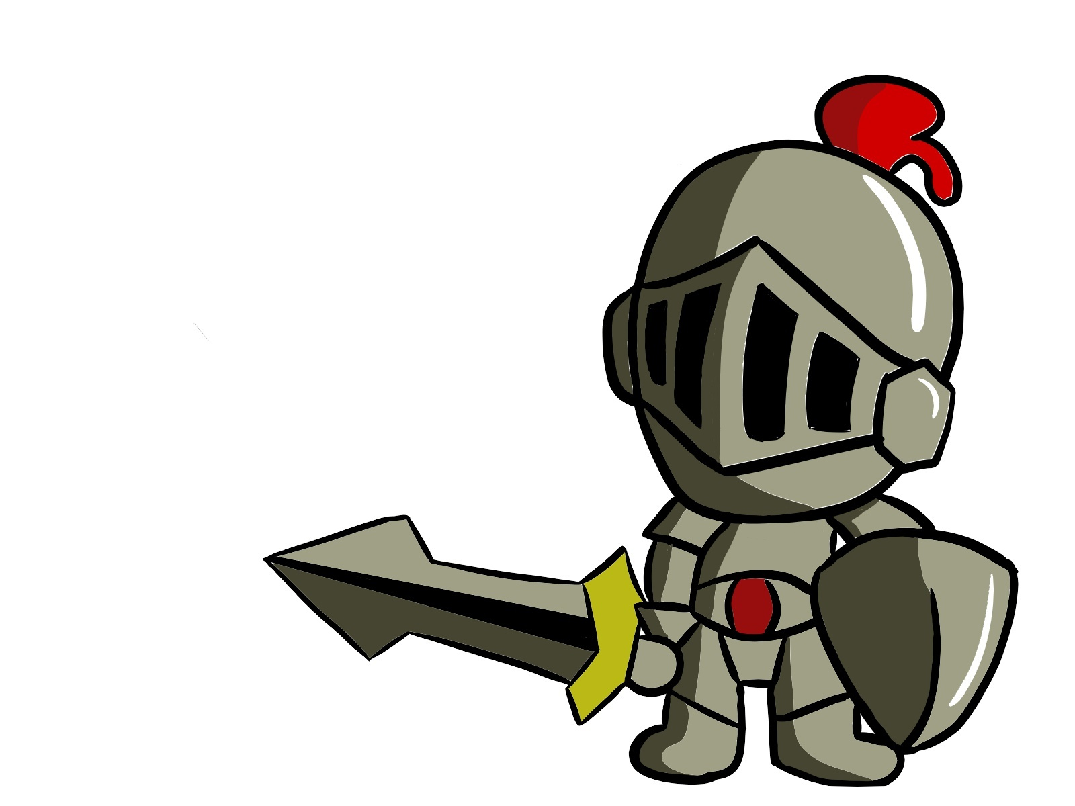
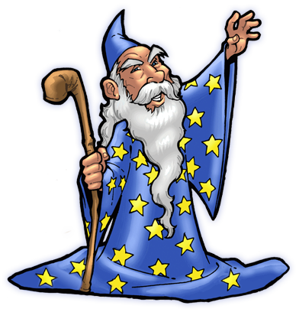
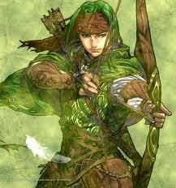
Personajes
Caballero
Mago
Elfo
.

Slide 3
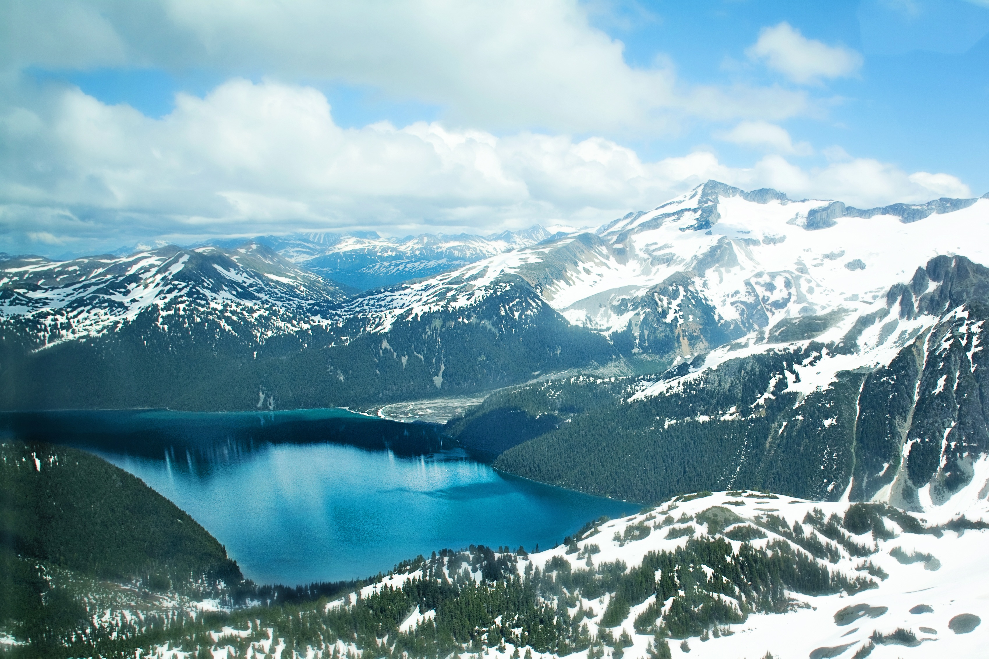
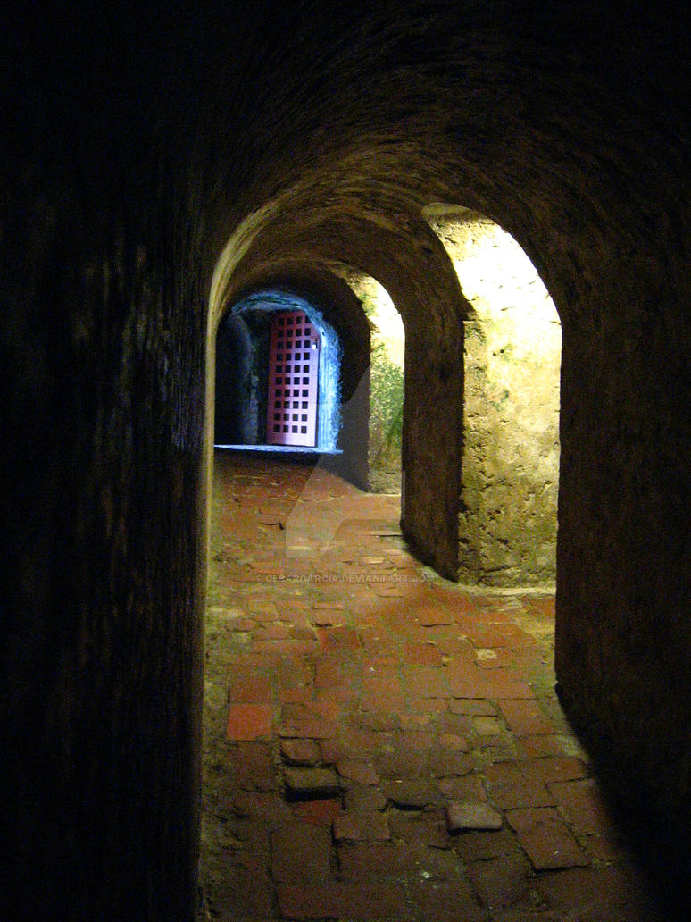
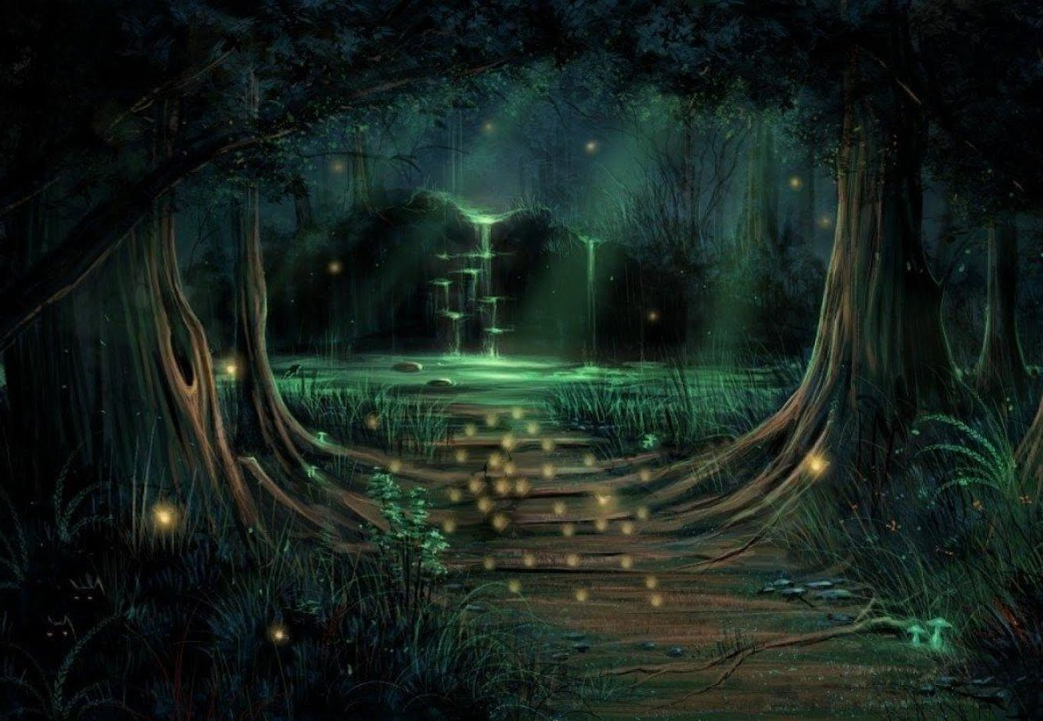
Escenarios
Bosque encantado
Montaña
Mazmorra
Estos estarán marcados por diferentes elementos interactivos dependiendo del escenario en el que nos encontremos; así como cofres, puertas secretas y trampas
Cada uno de estos escenarios tendrá que ver con un reino distinto

Slide 4

Aliados
Dependiendo del escenario que escojas para el personaje perteneceras a un reino o a otro y los enemigos variaran así como tus aliados

Slide 5
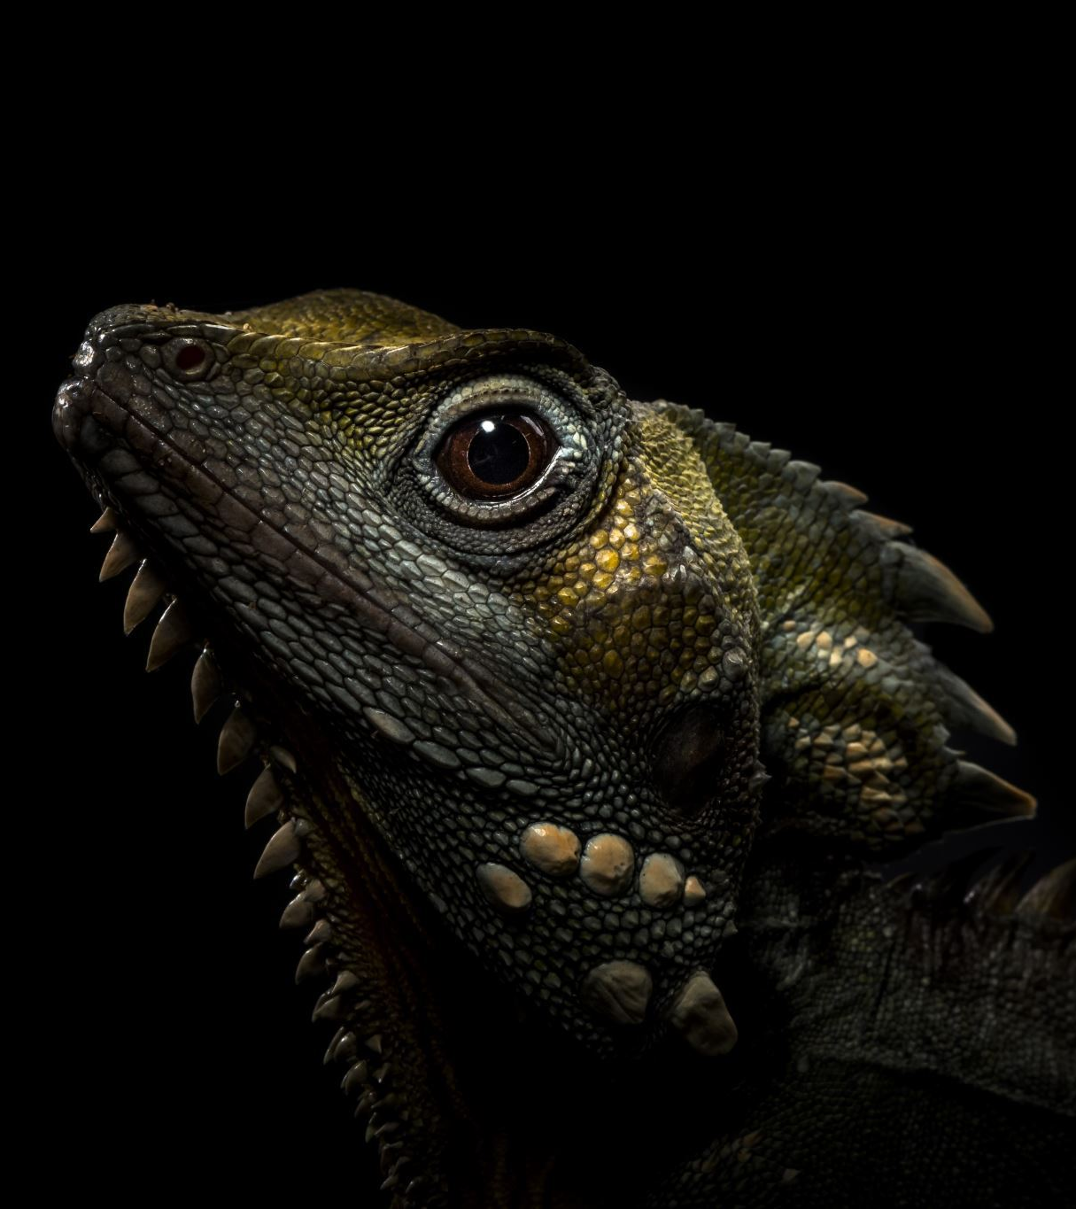
Enemigos
Goblins
Esqueletos
Dragones
Zombies

Slide 6
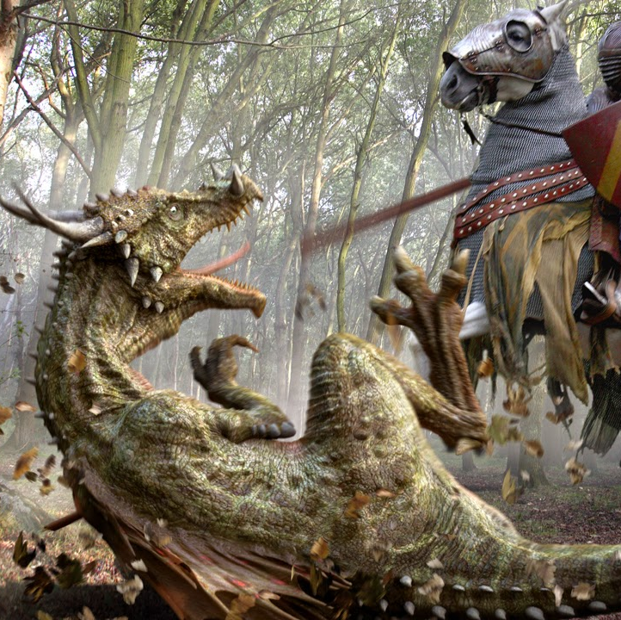
Combate
Combate por turnos y se podrán elegir diferentes acciones de ataque, defensa o habilidades especiales.
Esta foto de Autor desconocido se concede bajo licencia de CC BY-NC-ND.

Slide 7

Final del juego
Hay dos posibilidades, está el final en el que el héroe derrota al dragón y este se convierte en el rey debido a su azaña y está en el que el héroe es derrotado y deja al pueblo a merced del dragón y el resto de enemigos.

Slide 8
